Slide 1

Analyse des ventes d’une librairie avec Python
Sarah Khomsi – Projet 6

Slide 2
Nettoyage des fichiers
Analyse du chiffre d’affaires
Corrélations et probabilité

Slide 3
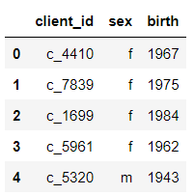
Fichier customers.csv
Client_id : la référence de chaque client
Sex : le genre du client
Birth : l'année de naissance du client
Pas de valeurs manquantes ni de doublons.

Slide 4
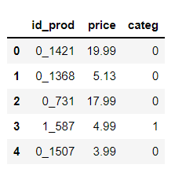
Fichier products.csv
Id_prod : la référence de l’article
Price : le prix de l'article
Categ : la catégorie du produit
Pas de valeurs manquantes ni de doublons.

Slide 5
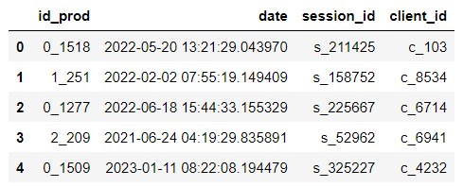

Fichier transactions.csv
Id_prod : la référence de l’article
Date : la date à laquelle l'achat a été effectué
Session_id : la référence de la session d'achat
Client_id : la référence de chaque client
Suppression des 200 sessions test

Slide 6
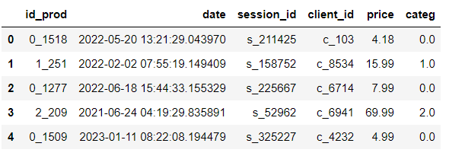
1ère Jointure des fichiers
transactions
products
df_final

Slide 7
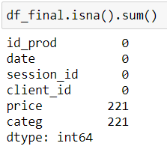
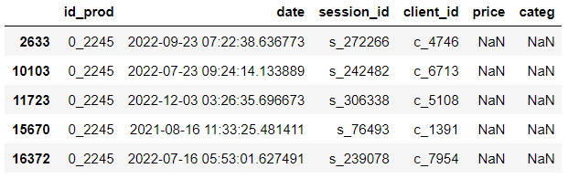
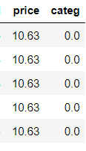
Article 0_2245
Moyenne des prix de la catégorie 0 : 10,63€

Slide 8
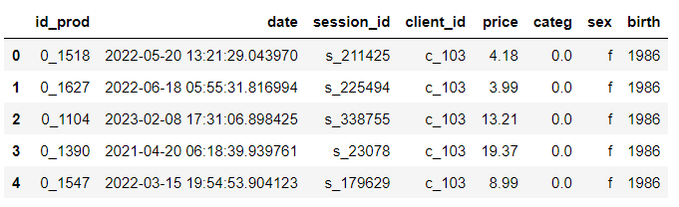
2ème Jointure des fichiers
df_final
customers
df_final

Slide 9
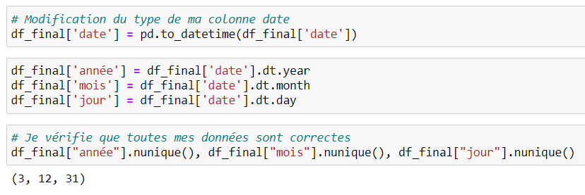
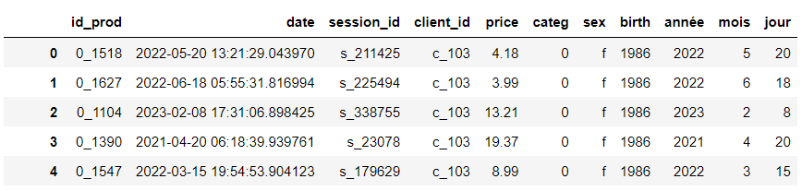
Colonne Datetime

Slide 10

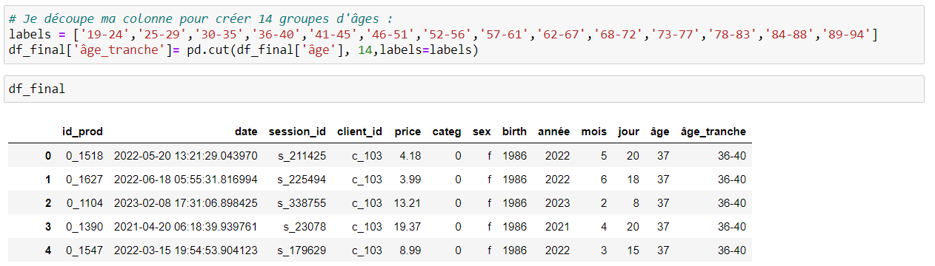
Discrétisation de l’âge

Slide 11
Nettoyage des fichiers
Analyse du chiffre d’affaires
Corrélations et probabilité

Slide 12




CA : 11 856 077.9 €
8600 clients âgés
entre 19 et 94 ans
3 catégories de produits
679 332 articles
342 315 sessions

Slide 13
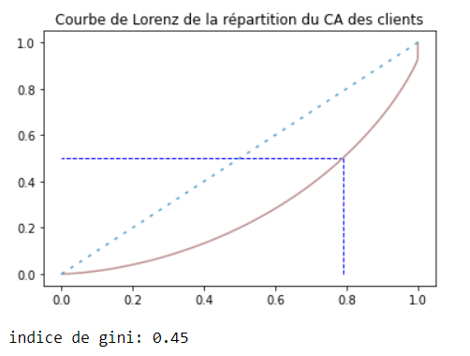
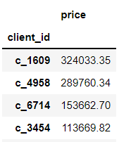
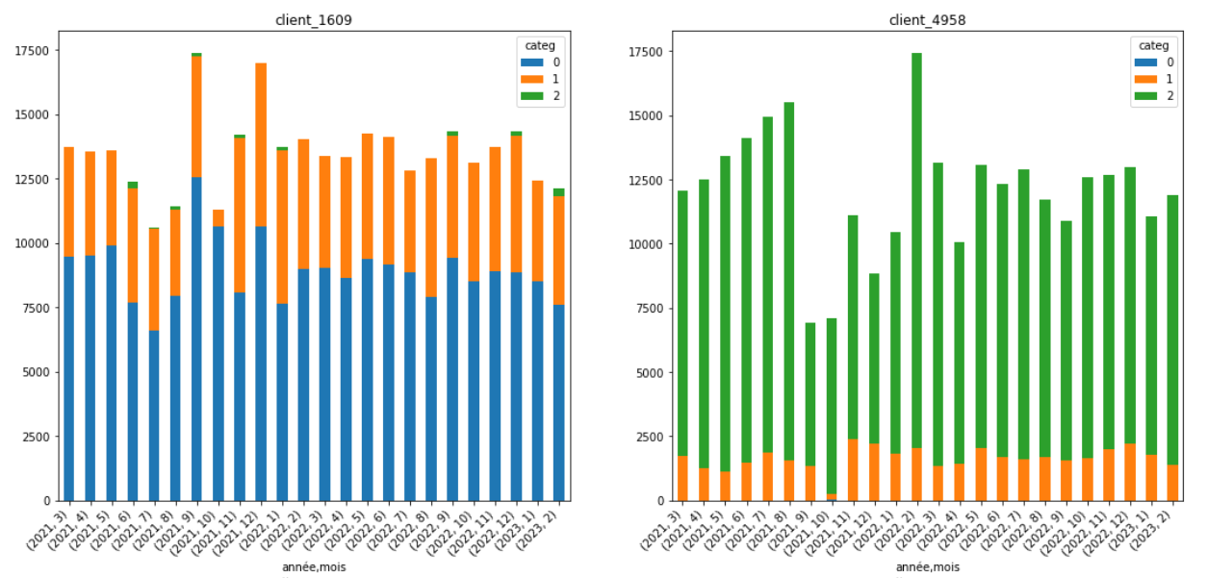
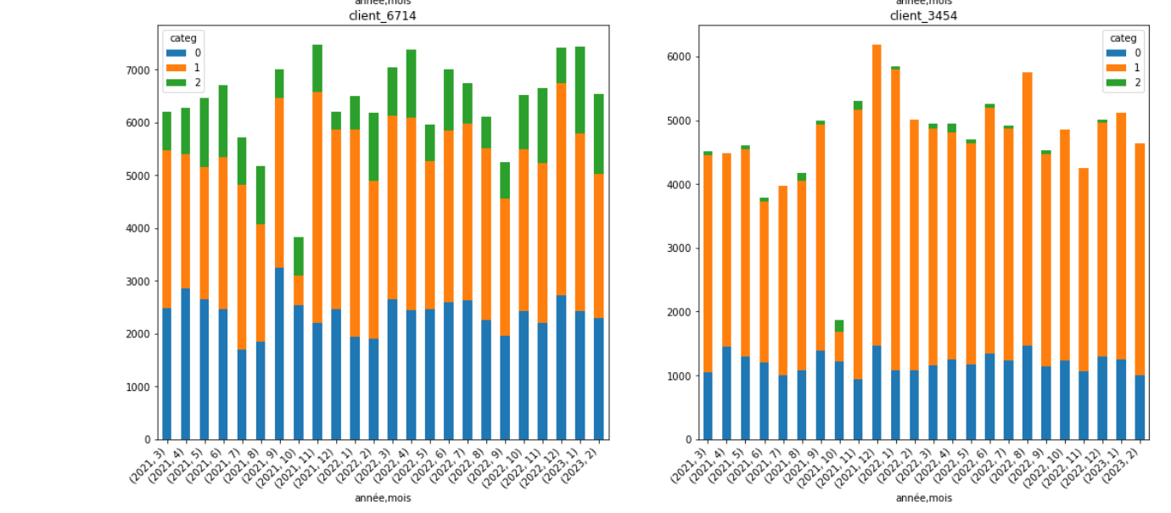
881 126,21 €
soit 7,43% du CA total
c_1609 c_4958 c_6714 c_3454

Slide 14
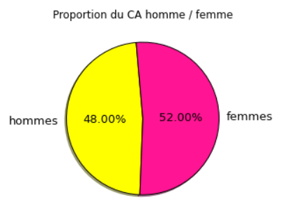

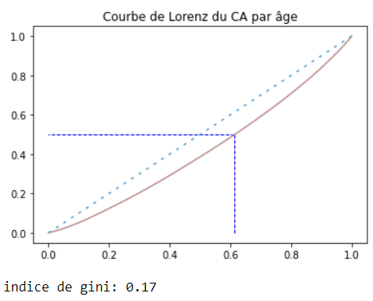
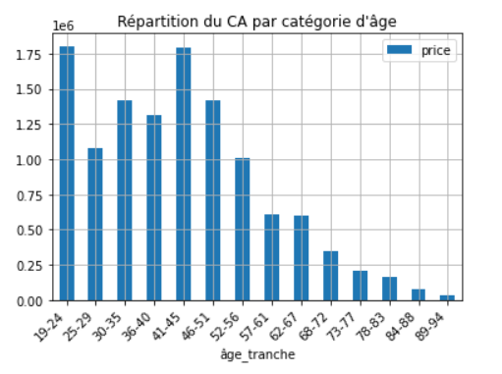
5 995 151.07€
5 860 926.83€

Slide 15
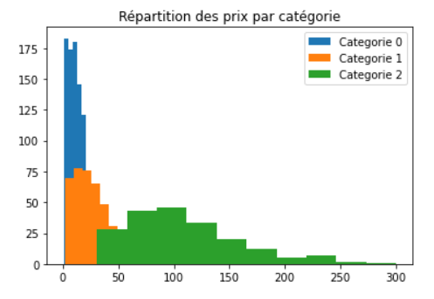
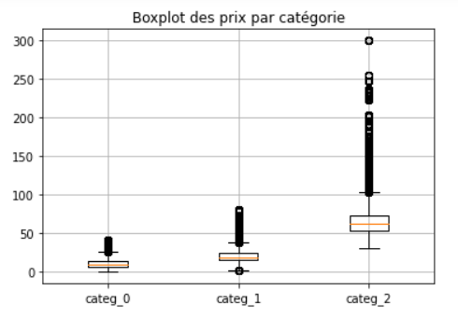
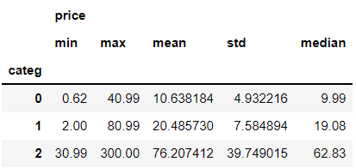
3 gammes de produits
différents

Slide 16
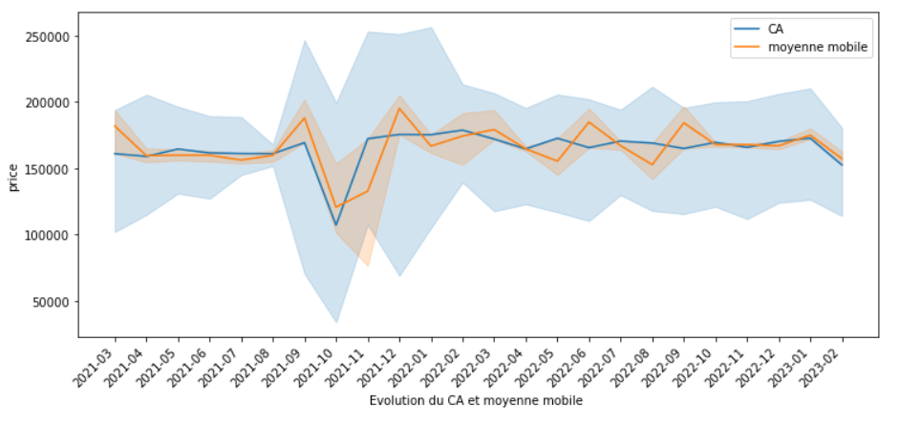
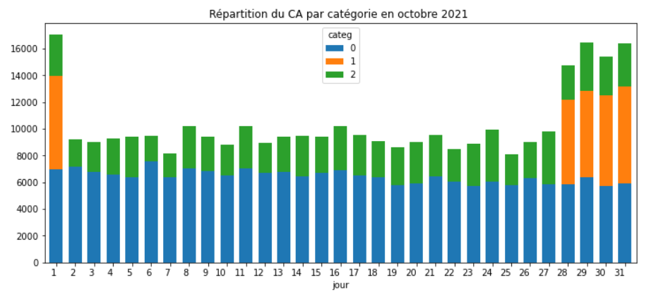
Baisse en octobre 2021

Slide 17
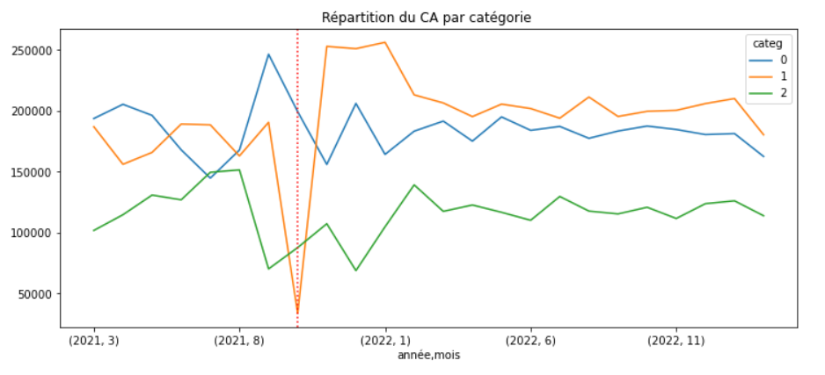
Catégorie 0 Catégorie 1 Catégorie 2
4 422 080, 20 € 4 653 722, 69 € 2 780 275, 02 €

Slide 18
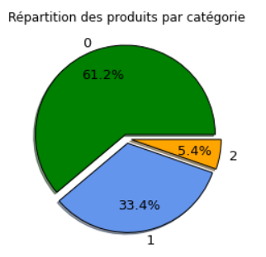
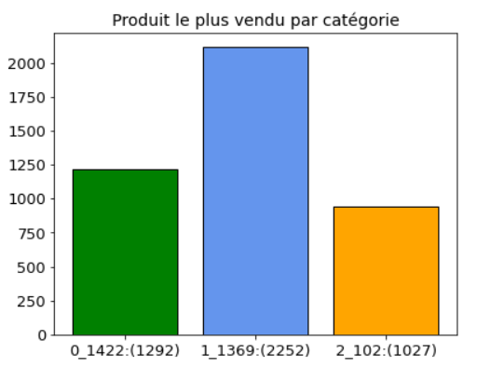
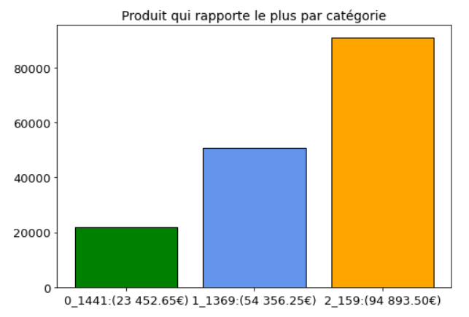
679 332 articles
PANIER MOYEN :
34,63€

Slide 19
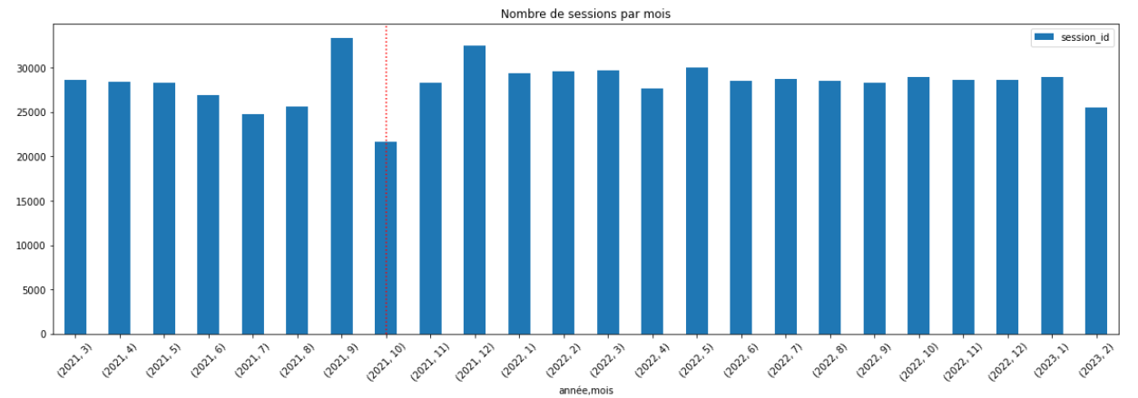
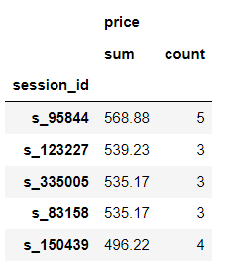
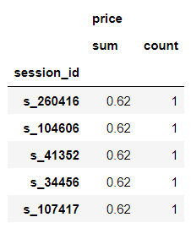
78,99 sessions
24%

Slide 20
Résumé :
2 catégories de clients : professionnels et particuliers
Répartition égalitaire des clients par sexe
3 gammes de produits différentes
Un chiffre d’affaire stable mis à part le mois d’octobre 2021

Slide 21
Nettoyage des fichiers
Analyse du chiffre d’affaires
Corrélations et probabilité

Slide 22
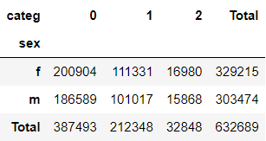
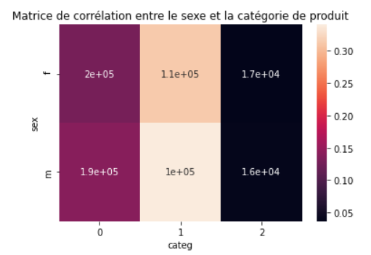
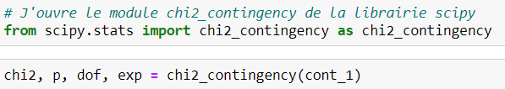

Sexe et catégorie de produit :
2 variables qualitatives : Test du Khi²
H0 = Les variables sont indépendantes H1 = Les variables sont corrélées Risque alpha : 0,05%
Tableau de contingence

Slide 23
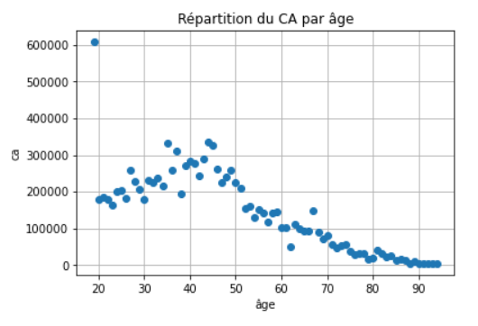
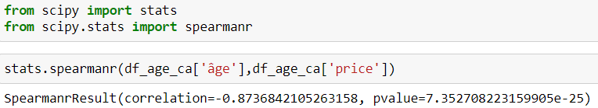
Âge et chiffre d’affaires :
2 variables quantitatives non linéaires : Test de Spearman
H0 = Les variables sont indépendantes H1 = Les variables sont corrélées Risque alpha : 0,05%

Slide 24
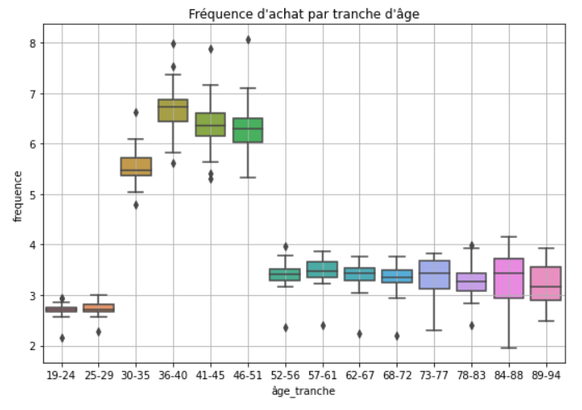
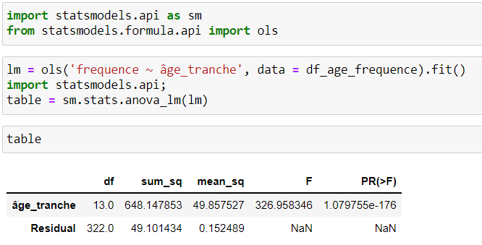
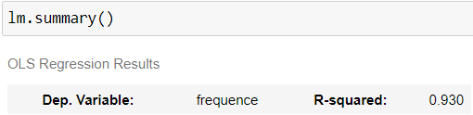
Âge et fréquence d’achat :
1 variables quantitative et qualitative : Anova
H0 = Les variables sont indépendantes H1 = Les variables sont corrélées Risque alpha : 0,05%

Slide 25
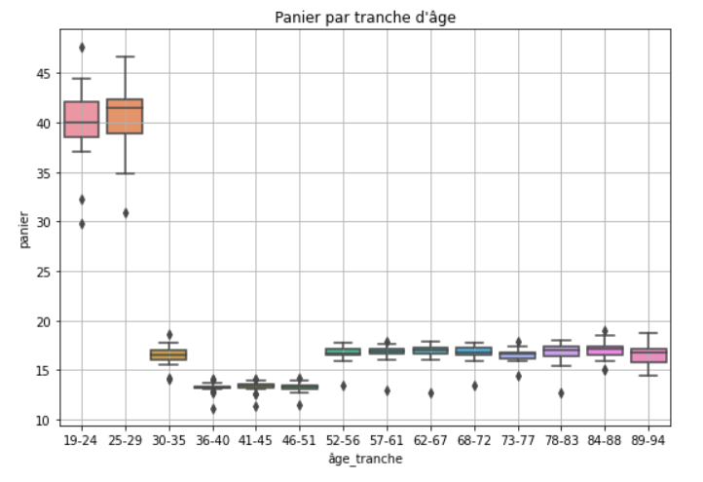
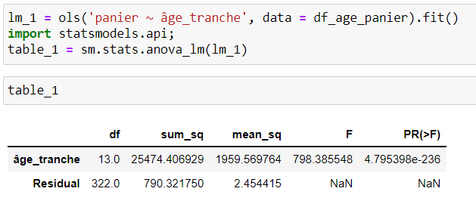
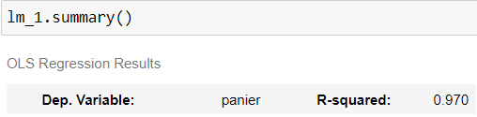
Âge et panier moyen:
1 variable quantitative et qualitative : Anova
H0 = Les variables sont indépendantes H1 = Les variables sont corrélées Risque alpha : 0,05%

Slide 26
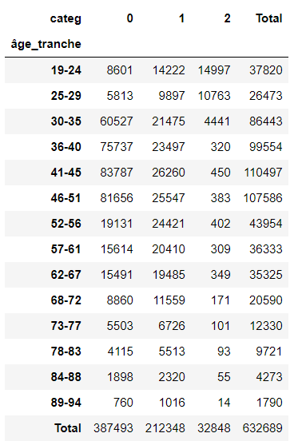

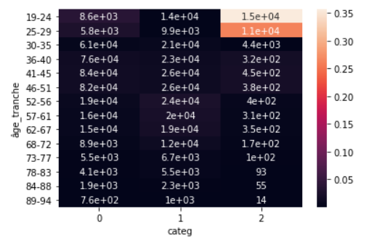
Âge et catégorie de produit :
2 variables quantitatives : Test du Khi²
H0 = Les variables sont indépendantes H1 = Les variables sont corrélées Risque alpha : 0,05%

Slide 27
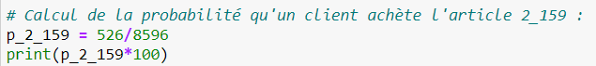
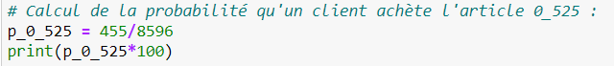
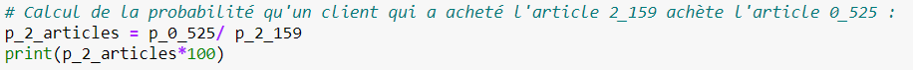
Probabilité :
« probabilité qu’un client achète la référence 0_525 sachant qu’il a acheté la référence 2_159 »
Nombre total de clients : 8596
Nombre de clients qui ont acheté l’article 2_159 : 526
Nombre de clients qui ont acheté l’article 0_525 : 455
6,12%
5,29%
86,50%
455 / 526 * 100 = 86,50 %

Slide 28
En conclusion :
Revoir le système d’inventaire des produits
Adapter les offres marketing aux professionnels
Utiliser les tests de corrélation pour mieux cibler les habitudes de consommation des clients

